Slide 1
Trabalho de ES - Parte 4
Métricas Orientadas à Função

Slide 2
Porque foi escolhido?
No Sistema Fitness iremos usar Métrica Orientada a Função por se tratar de um sistema mais justo onde visa focar mais o ponto de vista do usuário. Ao optar por esse método, deixamos claro ao usuário que visamos o melhor software e não lucrar com linhas de códigos mal implementadas afim de ganhar com esse projeto.
No método adotado, um dos principais pontos é focar na perspectiva de como o usuário “enxergam” o resultado final do software, isto é, o software fica mais em conta e mais próximo a realidade.
Ao analisar um nos benefícios pesquisados por nós, “Um fator de normalização para comparar software”, o método por se tratar de um software no qual já existe outros no mercado, conseguimos encontrar um preço justo e mais acessível ao usuário já que com uma normalização fica mais fácil de comparar.

Slide 3
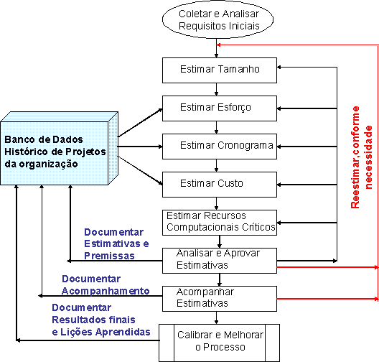

Slide 4
O que é?
Consiste em um método para medição de software do ponto de vista do usuário, que determina de forma consistente o tamanho e complexidade de um software, sob a perspectiva do usuário. Ele dimensiona um software, quantificando a funcionalidade proporcionada ao usuário a partir do seu desenho lógico. Ou seja, são medidas indiretas do software e do processo por meio do qual ele é desenvolvido. Em vez de contar linhas de código, a métrica orientada à função concentra-se na funcionalidade ou utilidade do programa. Uma abordagem foi sugerida baseada nesta proposta chamada de pontos-por-função (function point). Os pontos-por-função (FP’s) são derivados usando-se uma relação empírica baseada em medidas de informações e complexidade do software.

Slide 5
O que é?
Um dos princípios da análise de pontos-por-função focaliza-se na perspectiva de como os usuários "enxergam" os resultados que um sistema produz. A análise considera as várias formas com que os usuários interagem com o sistema, com os seguintes objetivos:

Slide 6
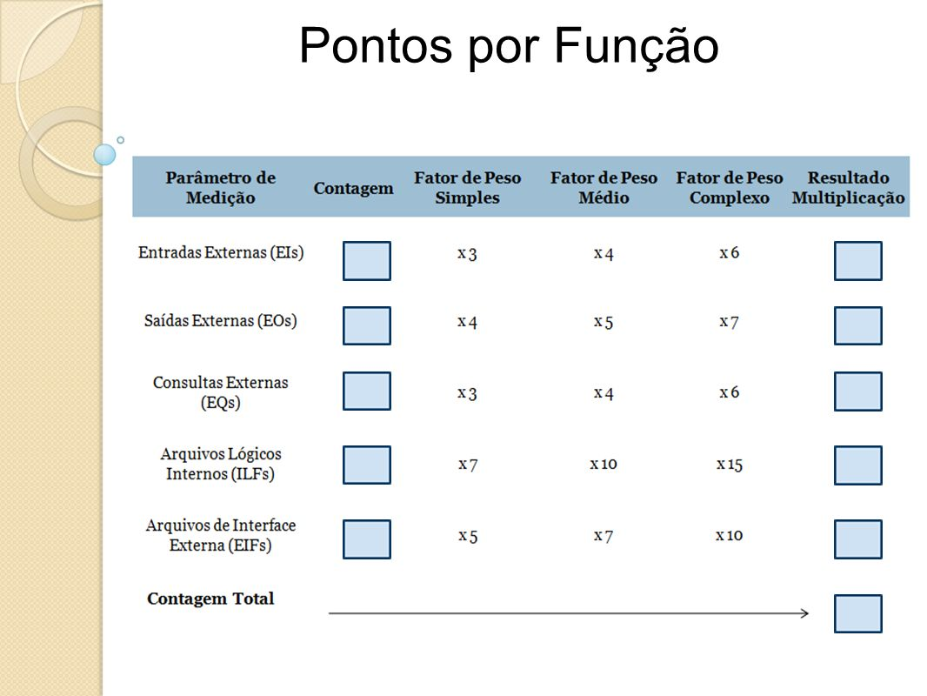

Slide 7
Objetivo
Fornecer medidas consistentes;
Medir funcionalidades que o usuário solicita ou recebe;
Independência da tecnologia;
Método simples.

Slide 9
Benefícios
As métricas orientadas à função apresentam vários benefícios, dentre eles podemos citar o seguintes:
Uma ferramenta para dimensionar aplicações;
Um veículo para quantificar custo, esforço e tempo;
Um veículo para calcular índices de produtividade e qualidade;
Um fator de normalização para comparar software.

Slide 10
Benefícios
Tal métrica parece ser útil e funcional para o desenvolvimento tradicional, mas apresenta algumas falhas com o modelo de desenvolvimento em orientação a objeto (OO), pois alguns atributos do design em OO invalidam o cálculo de alguns pontos-por-função. As características fundamentais de OO têm efeito de reduzir a validade da contagem de funções para a avaliação de esforço e recursos necessários para a execução de um projeto.

Slide 11
A métrica de pontos por função foi originalmente projetada para sistemas de informação comerciais. Para acomodar estas aplicações, a dimensão dos dados foi enfatizada para a exclusão de dimensões funcionais e de controle. Por esta razão, a medida de pontos por função era adequada para muitos sistemas de engenharia. Um número de extensões para a medida básica de pontos por função tem sido propostas para remediar esta situação.

Slide 12
Uma extensão de pontos por função chamada "feature points" (ou, pontos característicos) é uma evolução da medida de pontos por função que pode ser aplicada a sistemas e aplicações de engenharia de software. A medida "feature points" acomoda aplicações em que a complexidade algorítmica é alta. Sistemas real-time de controle de processos e outros apresentam alta complexidade algorítmica, e são receptivos a métrica de "feature points".

Slide 13
Para computar o "feature point", valores do domínio são contados e ponderados. A métrica "feature point" conta uma nova característica de software, os algoritmos. Um algoritmo é definido como "um problema computacional que é incluído com um programa de computador específico". Inverte uma matriz, decodificar um bit de string ou manusear uma interrupção são exemplos de algoritmos.

Slide 14
Outra extensão de pontos por função para sistemas real-time e produtos de engenharia tem sido desenvolvido por Boeing. A aproximação de Boeing integra a dimensão dos dados de software com dimensões funcionais e de controle para obter uma medida orientada à função, chamada pontos por função 3D, que é receptiva a aplicações que enfatizem capacidades de função e controle. Características de todas as três dimensões dão "contadas, quantificadas e transformadas" em uma medida que fornece uma indicação da funcionalidade fornecida pelo software.

Slide 15
Contagem de dados retidos (a estrutura de dados interna do programa, isto é, arquivos) e dados externos (entradas, saídas e referências externas) são usados com medidas de complexidade para derivar uma contagem da dimensão de dados.

Slide 16
A dimensão funcional é medida considerando "o número de informações internas requeridas para transformar entradas em dados de saída". Para os propósitos da computação de pontos por função 3D, uma transformação é vista como uma série de passos de processamento que são limitados por regras semânticas estabelecidas. Como uma regra geral, a transformação é concluída com um algoritmo que resulta em uma mudança fundamental para dados de entrada como são processados para se transformarem em dados de saída. Passos de processamento que adquirem dados de um arquivo e simplesmente os coloca na memória do programa não poderia ser considerado uma transformação. O dado não sofreu nenhuma mudança.

Slide 17
O nível de complexidade associado a cada transformação é uma função do número de passos de processamento e o número de regras semânticas é que controla os passos de processamento.
A dimensão de controle é medida pela contagem do número de transições entre os estados. Um estado representa algum modo internamente observável de comportamento e uma transição ocorre como resultado de algum evento que força o software ou sistema a mudar seu comportamento, isto é, mudar seu estado.

Slide 18
Quando pontos por função 3D são computados, transições não são associadas a valores de complexidade.
Nota-se que pontos por função, "feature points" e pontos por função 3D representam a mesma coisa – "funcionalidade" ou "utilidade" fornecida pelo software. De fato, cada uma destas medidas resulta no mesmo valor se somente a dimensão de dados de uma aplicação é considerada.

Slide 19
Para sistemas real-time mais complexos, a contagem "feature points" é de 20 a 35% mais alta que a contagem determinada usando somente pontos por função.
Pontos por função (e suas extensões), como a medida LOC, é controversa. Os proponentes acham que FP é independente da linguagem de programação, tornando-se ideal para aplicações usando linguagens convencionais e não procedurais, e que ela é baseada em dados que são conhecidos muito cedo na evolução do projeto, fazendo a FP mais atrativa como uma estimativa mais próxima.

Slide 20
Oponentes acham que o método requer alguma prestidigitação em que a computação é baseada em dados subjetivos, que a contagem das informações de domínio (e outras dimensões) podem ser difíceis de coletar após terminado o projeto, e que FP não tem significado físico direto. É só um número.

